Slide 1

PROGETTO
DATA MINING
Un’ applicazione di tecniche di data mining per la previsione del punteggio in matematica
CAPALBO MATTEO, 242482
NICOLA GABRIELE, 242444

Slide 2

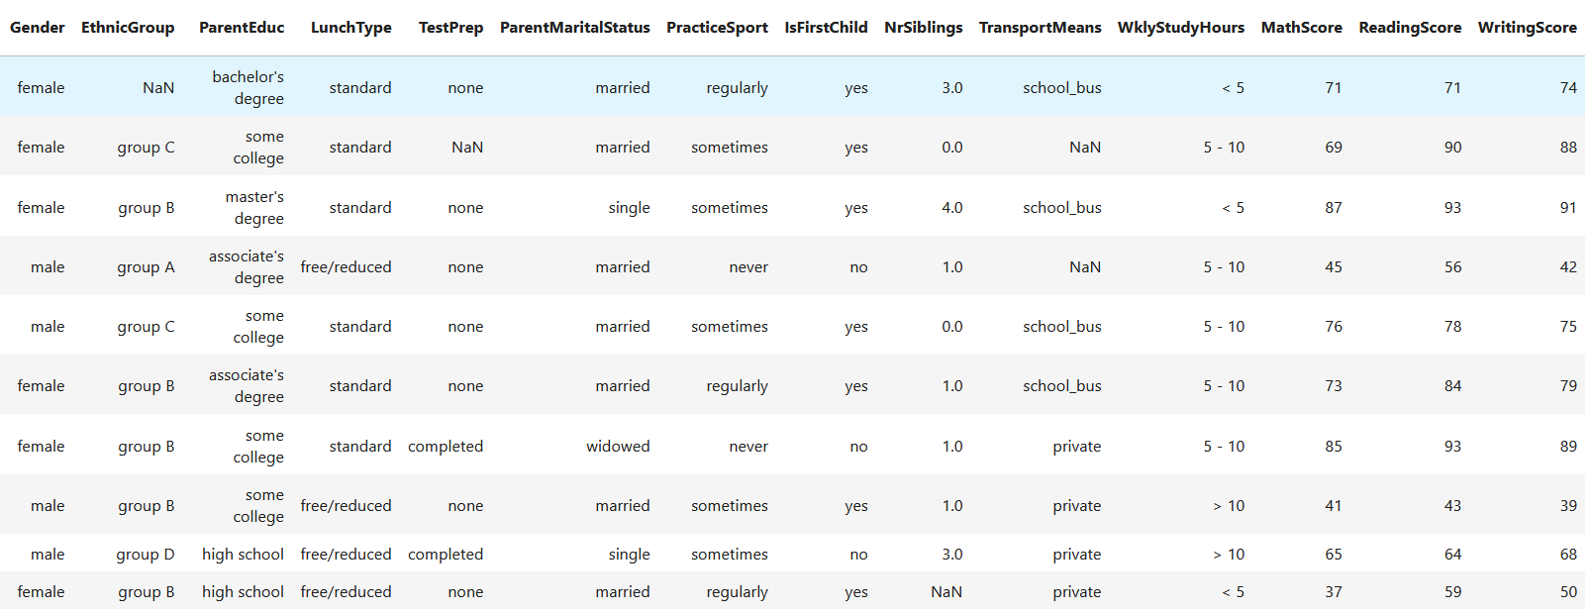
Introduzione e finalità
A chi è rivolta l’analisi
Descrizione del Dataset

Slide 3
INDICE
Pre-processing & Data visualization
Costruzione dei modelli di regressione
Valutazione delle performance
Conclusioni

Slide 4
Preprocessing
Ricerca e trattamento di eventuali dati mancanti
Gestione degli attributi categorici
Selezione degli attributi basata su correlazione
Standardizzazione
Partizionamento del dataset in training set e test set

Slide 5
Tecniche e Modelli utilizzati per le analisi
Tecniche support vector machine (SVR model)
Regressione lineare (LinearRegression model, SGD model)
Tecniche Ensemble (Random Forest, Ada Boost, Bagging)
Reti neurali (MLP Regressor model)
Alberi di decisione (DecisionTreeRegressor model)
Tecniche basate su istanze ( KNeighbourRegressor model)

Slide 6
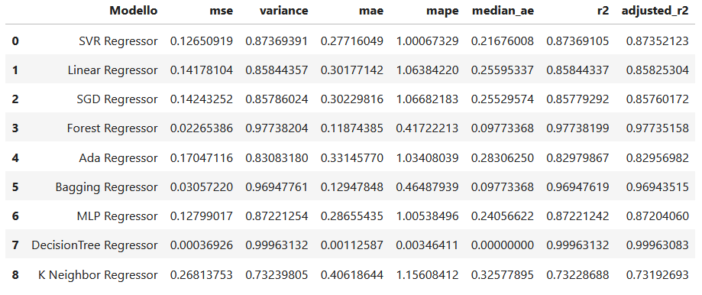
Prestazioni sul training set

Slide 7
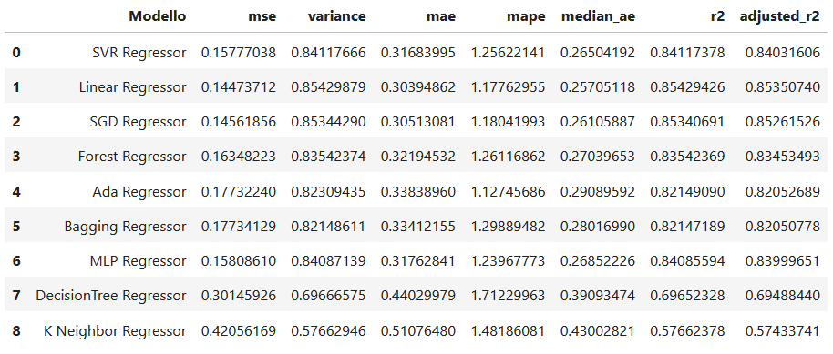
Prestazioni sul test set

Slide 8
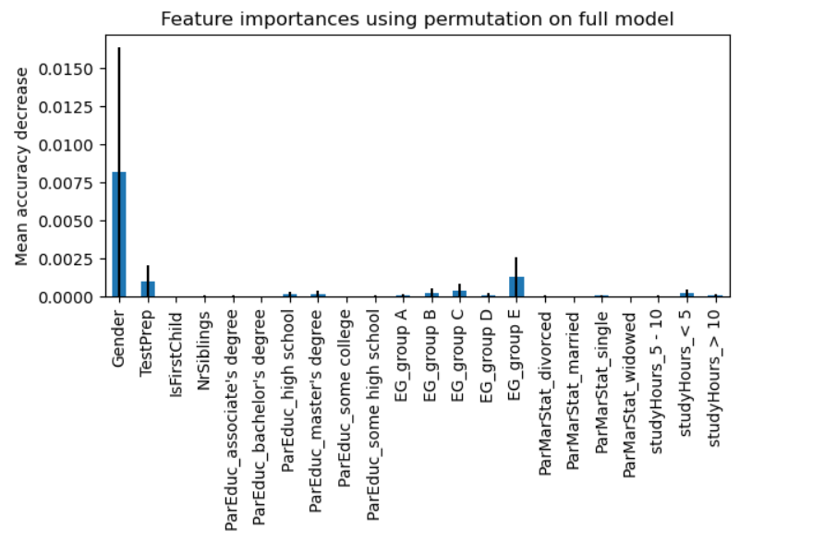
Conclusioni

Slide 9
Conclusioni
Tra i fattori che maggiormente influiscono sul punteggio in matematica individuiamo:
Sesso dello studente
Punteggio in prove di lettura e scrittura
Stato sociale dei genitori
Gruppo etnico
Partecipazione presso un corso di preparazione al test
Ore dedicate giornalmente allo studio

Slide 10

FINE

